Slide 1
Diseño del Modelo de Gestión de Seguridad de la Información del sistema ERP de EP PETROECUADOR de acuerdo a norma ISO/IEC 27002 y COBIT 5
MAESTRIA EN GERENCIA DE REDES Y TELECOMUNICACIONES V PROMOCIÓN
AUTOR: Ing. Alejandro Mera
TUTOR: Ing. Mauricio J. Baldeón MGS

Slide 2
Introducción
Justificación e importancia
Planteamiento del problema

Slide 3
Introducción
Justificación-Importancia
Costo Cybercrimen
$1 Trillón
24B – 120B EEUU
Por año
Cumplimiento No cumplimiento
Costo promedio
$5000
Por un minuto de caída
97%
Violaciones seguridad son evitables
mediante controles simples o intermedios
32000
nuevas muestras malware
2013
2 de cada 3
Empresas en riesgo
Medios
Ingeniería
Social
1 Billón = 1x10⁹ dólares
Fuente: Ponemon Institute, McAfee Labs, ISACA, Banco Central y otros
Notes:
La S-I ha tomado relevancia tanto en ámbitos empresariales como académicos y ha sido objeto de varias investigaciones que tratan de describir los aspectos tecnológicos, sociales, regulatorios y demográficos que influyen en la seguridad; formando bases de conocimiento y definiendo marcos de referencia orientados a que los riesgos de la S-I sean conocidos, asumidos, minimizados y gestionados por las organizaciones de una forma documentada, sistemática, estructurada, continua, eficiente y adaptada a los cambios que se produzcan (ISO27000.ES, 2013).

Slide 4
Introducción
Justificación-Importancia
Vulnerabilidades Externas
EP PEC
4872 patrimonio
4832
presupuesto
15616 ventas
5864 utilidad
Vulnerabilidades Internas
593 vulnerabilidades en 2112 equipos
RIESGO ALTO
Ventas comercialización interna
29277 dólares por minuto, 11000 en utilidades
Modernización empresarial
Cambio del modelo de gestión
Modernización Tecnológica con el ERP de alcance nacional
Acuerdo ministerial 166 sept. 2013
Datos en millones de dólares
Fuente: EP PETROEUADOR 2012, Consultorías
Notes:
La S-I ha tomado relevancia tanto en ámbitos empresariales como académicos y ha sido objeto de varias investigaciones que tratan de describir los aspectos tecnológicos, sociales, regulatorios y demográficos que influyen en la seguridad; formando bases de conocimiento y definiendo marcos de referencia orientados a que los riesgos de la S-I sean conocidos, asumidos, minimizados y gestionados por las organizaciones de una forma documentada, sistemática, estructurada, continua, eficiente y adaptada a los cambios que se produzcan (ISO27000.ES, 2013).
18,6% del PIB

Slide 5
Evidencia
Propuesta del MGSI
Martes, 7 de Febrero, 2012 - 19h00 Advertencia de despidos en PETROECUADOR por 'fuga' de información
QUITO.- "Con la finalidad de evitar inconvenientes al personal de la EP Petroecuador por la fuga y mal uso de la documentación e información generada y utilizada en las actividades de nuestra empresa, se recuerda a todo el personal que tienen que dar cumplimiento irrestricto de los artículos 175, 176 y 178 de la normativa de Gestión aprobada (...)" el 7 de abril del 2010.
Diario el Universo
Notes:
(Consejo Superior de Administración Electrónica de España)

Slide 6
Formulación del Problema
Introducción
Falta de un modelo de gestión de S-I (Políticas, procesos, estructura, cultura, información, servicios, personas )
Indisponibilidad del sistema pérdida de información, retraso en procesos, perdida de imagen empresarial, duplicidad de tareas
Procesos ERP

Slide 7
Hipótesis
Introducción
La Gerencia de Tecnologías de Información y Comunicación requiere de un modelo de gestión de seguridad de la información alineado a mejores prácticas y estándares internacionales los cuales influirán positivamente en la optimización de los procesos empresariales implementados en el sistema ERP de EP PETROECUADOR.
Objetivo General
Diseñar un modelo de gestión de seguridad de la información, utilizando el estándar ISO/IEC 27002 y el marco de trabajo COBIT 5, para facilitar la optimización de los procesos empresariales implementados en el sistema ERP de EP PETROECUADOR.

Slide 8
Objetivos específicos
Introducción
Describir el estado de la normativa de gestión y de procesos.
Analizar la relación y aplicabilidad conjunta de ISO 27002 y COBIT 5.
Elaborar una propuesta para el modelo de gestión de seguridad de la información.
Determinar la forma en que los procesos empresariales se beneficiarán de un modelo de gestión de Seguridad de la Información.
Alcance
Complementa las definiciones del subproceso "GARANTIZAR LA SEGURIDAD DE LOS SISTEMAS", perteneciente al macro proceso "TECNOLOGÍAS DE LA INFORMACIÓN Y COMUNICACIONES" de la Normativa Interna de EP PETROECUADOR.

Slide 9
Estado del Arte
Seguridad de la Información
Marcos de trabajo – buenas prácticas
EP PETROECUADOR
Sistema ERP

Slide 10
Seguridad de la Información
Estado del Arte
Seguridad de la Información (S-I)
Seguridad de la Información (S-I)
Riesgos: Organizacionales, Operacionales, Físicos
Seguridad informática
Vulnerabilidades y amenazas de las TIC
Políticas, normas
Virus, gusanos, spam, contraseñas, actualizaciones, parches, ataques informáticos.
Comportamientos, actos deliberados, cultura organizacional, etc.
Confidencialidad
Integridad
Disponibilidad
No repudio, trazabilidad
Notes:
El riesgo se define como el efecto de la incertidumbre sobre los objetivos empresariales (ISO, 2009). Bajo este contexto, el efecto se considera una desviación positiva o negativa de un resultado esperado, y la incertidumbre como una falta total o parcial de información relacionada con la comprensión o conocimiento de un evento, su probabilidad de ocurrencia y consecuencias.

Slide 11
Estado del Arte
COBIT 5: Marco Empresarial Completofor
Gobierno Corporativo de TI
Evolución del Alcance
Gobierno de TI
Val IT 2.0
(2008)
Administración
Control
Risk IT
(2009)
Auditoría
COBIT1
COBIT2
COBIT3
COBIT4.0/4.1
COBIT 5
1996
1998
2000
2005/7
2012
(ISACA, 2012)

Slide 12
Marcos de Trabajo – Buenas prácticas
Estado del Arte
ISO/IEC 27002
EDM:
Seguridad y riesgo
DSS:
Seguridad y riesgo
MEA:
Supervisión, evaluación
APO:
Seguridad y riesgo
BAI:
Seguridad
Dominios COBIT 5
EDM
Evaluar, orientar, supervisar
APO
Alinear, planificar y organizar
BAI
Construir, adquirir, implementar
DSS
Entregar, dar servicio y soporte
MEA
Supervisar, evaluar, valorar
Notes:
COBIT 5 es un marco de trabajo integral para el gobierno y gestión de las TI corporativas. Tiene como objetivo principal, ayudar a las empresas a generar el valor óptimo desde las TI manteniendo el equilibrio entre los beneficios y la optimización de los niveles de riesgo y el uso de recursos. (ISACA, 2012)
TI: Tecnologías de Información.
Evaluate, Direct and Monitor (EDM) • COBIT 5
Align, Plan and Organize (APO)
Build, Acquire and Implement (BAI)
Deliver, Service and Support (DSS)
Monitor, Evaluate and Assess (MEA)
ISO/IEC 27002, que anteriormente fue denominado ISO 17799, es un estándar internacional no certificable, que proporciona una guía de buenas prácticas en la gestión de la seguridad de la información a todos los interesados y responsables en iniciar, implantar o mantener sistemas de gestión de la seguridad de la información. (ISO/IEC, 2005) ISO: Organización Internacional de Estandarización, ISO por sus siglas en inglés.
IEC: Comisión Electrotécnica Internacional, IEC por sus siglas en inglés. Se publicó en el año 2005.

Slide 13
EP PETROECUADOR
Estado del Arte
“La Empresa Pública de Hidrocarburos del Ecuador fue creada mediante la expedición del Decreto Ejecutivo No. 315, el 6 de abril de 2010”
Cadena de Valor
3 Refinerías con capacidad procesamiento promedio de 175000 barriles
245 gasolineras asociadas, 45 de propiedad del estado y 20 en frontera.
SOTE con capacidad de 360000 barriles , 1597 km de poliductos.
Capacidad de almacenamiento de 5.200.000 de crudo y 266.2617 de derivados
Venta de crudos y compra de derivados.
Gestión del Sector Hidrocarburífero
Refinación
Comercialización Nacional
Transporte y Almacenamiento
Comercialización Internacional
Seguridad, Salud y Ambiente
Macroprocesos Habilitantes
(EP PETROECUADOR, 2012)
Notes:
Misión
“Generar riqueza y desarrollo sostenible para el Ecuador, con talento humano comprometido, gestionando rentable y eficientemente los procesos de transporte, refinación, almacenamiento y comercialización nacional e internacional de hidrocarburos, garantizando el abastecimiento interno de productos con calidad, cantidad, oportunidad, responsabilidad social y ambiental".
Visión
"Ser la empresa reconocida nacional e internacionalmente por su rentabilidad, eficiente gestión, productos y servicios con elevados estándares de calidad, excelencia en su talento humano, buscando siempre el equilibrio con la naturaleza, la sociedad y el hombre"

Slide 14
El sistema ERP de EP PETROECUADOR
Estado del Arte
ANTECEDENTES
Proyecto de modernización del modelo de gestión y estandarización de procesos. (DELOITTE.)
Aprobado mediante resolución del 18 de julio de 2012.
Oracle E-BUSINESS SUITE versión 12.1.3
DETALLES TÉCNICOS
Arquitectura 3 capas (CLIENTE, APLICACIÓN, BASE DE DATOS)
Interfaz de cliente HTML , Formularios y plataforma móvil.
Soportado en MIDDLEWARE, Oracle 10G
Modular y flexible
(EP PETROECUADOR, 2012)
Notes:
Los sistemas ERP son soluciones de software que integran y automatizan varios de los procesos y actividades del negocio de una empresa. La misión principal de un ERP es recolectar y poner a disposición de los usuarios del sistema información actualizada del estado y actividades de los departamentos de una empresa. Son herramientas que por su naturaleza gestionan grandes cantidades de información de forma eficiente, reduciendo los costos generales de operación; y a un nivel gerencial, pueden apoyar en la toma de decisiones estratégicas.

Slide 15
Estado del arte de S-I en EP PETROECUADOR
Estructura organizacional
Servicios
Normativa de procesos

Slide 16
Estructura Organizacional STIC - Servicios
Estado del Arte S-I PEC
GERENCIA DE DESARROLLO ORGANIZACIONAL
SUBGERENCIA DE TECNOLOGÍAS DE LA INFORMACIÓN Y COMUNICACIÓN
COORDINACIÓN SÉNIOR DE APLICACIONES
COORDINACIÓN SÉNIOR DE INFRAESTRUCTURA Y COMUNICACIONES
COORDINACIÓN SÉNIOR DE DATOS
Equipos de computo / aplicaciones
Alojamiento WEB
Correo electrónico
Internet
Telefonía
Videoconferencia
Comunicaciones de radio fijo-móvil
Comunicaciones marinas
Data warehouse
Plataforma AS-400
Aplicaciones técnicas y de negocio

Slide 17
Estructura Organizacional STIC Aprobada octubre 2013
Estado del Arte S-I PEC
GERENCIA DE TIC
APLICACIONES
APLICACIONES TÉCNICAS
APLICACIONES DE NEGOCIO
INFRAESTRUCTURA
SERVICIOS TECNOLÓGICOS
CENTRO DE DATOS
COMUNICACIONES
MESA DE SERVICIO
SERVICIO A USUARIOS FINALES
ARQUITECTURA
SEGURIDAD

Slide 18
Normativa de procesos STIC
Estado del Arte S-I PEC
26 procesos de COBIT 4.1
Planear y Organizar TIC (PO)
Adquirir e Implantar TIC (AI)
Entregar y Dar Soporte de TIC (DS)
Monitorear y evaluar TIC (ME)
H04.03.05 Garantizar la Seguridad de los Sistemas (DS5) INCOMPLETO
Notes:
R Responsible Responsable
A Accountable Aprobador
C Consulted Consultado
I Informed Informado
Actualización 2012
Inclusión de política de dispositivos removibles, correo electrónico e internet

Slide 19
Análisis de informes hacking ético
Estado del Arte S-I PEC
Pruebas externas
Sobre 23 equipos analizados
Nivel de riesgo global
Inyección SQL Blind
Cross Site Scripting (XSS)
Servicio FTP con usuario anonymous habilitado
Usuarios y passwords débiles
Servicio SMTP relay habilitado

Slide 20
Análisis de informes hacking ético
Estado del Arte S-I PEC
Pruebas internas
Sobre 2112 equipos analizados
RIESGO ALTO
Ámbito | Recomendación
Gestión | Elaborar políticas y procedimientos de seguridad de la información
 | Establecer pruebas periódicas de S-I
 | Establecer métodos de control
Notes:
CVE-2011-1541 Summary: Unspecified vulnerability in HP System Management Homepage (SMH) before 6.3 allows remote attackers to bypass intended access restrictions, and consequently execute arbitrary code, via unknown vectors.
Published: 04/29/2011
CVSS Severity: 10.0 (HIGH)
CVE-2004-1532 Summary: AppServ 2.5.x and earlier installs a default username and password, which allows remote attackers to gain access.
Published: 12/31/2004
CVSS Severity: 7.5 (HIGH)
CVE-2003-0806 VU#471260
TA04-104A
oval:org.mitre.oval:def:896
oval:org.mitre.oval:def:895
oval:org.mitre.oval:def:1054
Summary: Buffer overflow in the Windows logon process (winlogon) in Microsoft Windows NT 4.0 SP6a, 2000 SP2 through SP4, and XP SP1, when a member of a domain, allows remote attackers to execute arbitrary code.
Published: 06/01/2004
CVSS Severity: 7.5 (HIGH)

Slide 21
Recomendaciones Consultoría
Estado del Arte S-I PEC
Plan para definir las políticas y procedimientos faltantes relacionados con la seguridad de la información
Establecer un marco de trabajo que incluya: políticas, objetivos, procesos y procedimientos relacionados con la S-I para gestionar el riesgo, y entregar resultados alineados a los objetivos de la organización.
Plan para implementar Áreas de Seguridad de la Información y PMO fuera de la estructura de TI
Definición de roles y funciones del personal S-I.

Slide 22
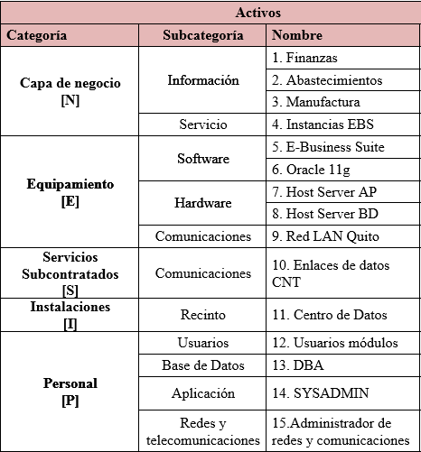
Análisis de riesgo
Estado del Arte S-I PEC
MAGERIT: Metodología de Análisis y Gestión de Riesgos de los Sistemas de Información compatible con ISO 31000.
Información Crítica
Abastecimientos: Compras, negociaciones, contratos y liquidaciones.
Finanzas: Cuentas bancarias, lotes de pagos, rangos de presupuesto.
Manufactura: Fórmulas, costos, asignación recursos.
Notes:
(Consejo Superior de Administración Electrónica de España)

Slide 23
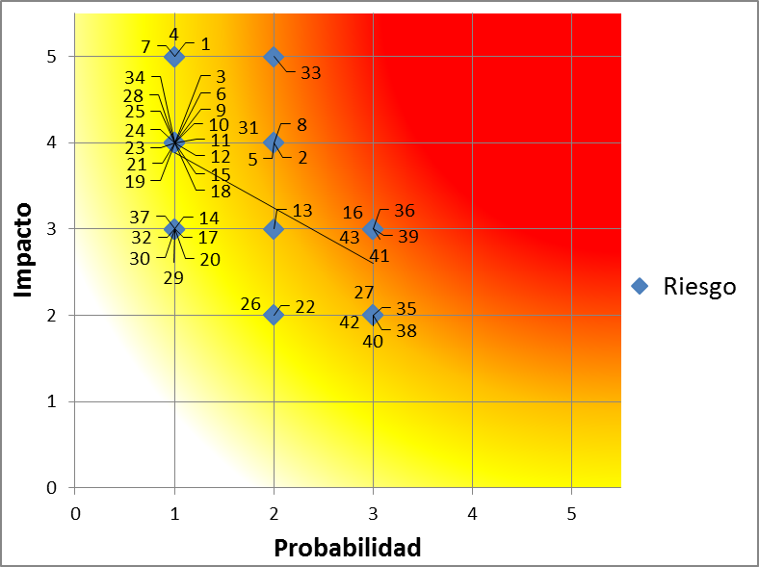
Riesgos de S-I del ERP- Tendencia
Estado del Arte S-I PEC
Impacto mas alto: Modificación deliberada por parte de usuarios – desastres naturales
43 amenazas
Moda: riesgo medio (impacto alto – poco probable)
Impacto mas bajo: Indisponibilidad de usuarios o administradores del sistema
Notes:
(Consejo Superior de Administración Electrónica de España)

Slide 24
Propuesta del Modelo de Gestión de Seguridad de la información del sistema ERP de EP PETROECUADOR
Los 7 Catalizadores
Cascada de metas COBIT

Slide 25
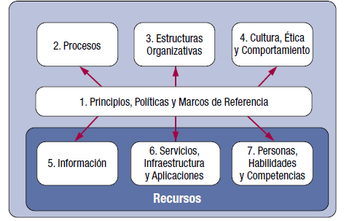
Catalizadores de COBIT 5
Propuesta del MGSI
Cascada de metas
Necesidades partes interesadas
Objetivos de TI
Metas de la empresa
Metas de TI
Objetivos catalizadores
Partes interesadas, metas, ciclo de vida, buenas practicas
Notes:
Partes interesadas, metas, ciclo de vida, buenas practicas

Slide 26
Metas corporativas del proyecto ERP
Propuesta del MGSI
(EP PETROECUADOR, 2012)

Slide 27
1. Políticas
Propuesta del MGSI
Términos y definiciones
El marco de Referencia
Responsabilidades y obligaciones
Sanciones
Función de seguridad
Control de acceso
S-I del Personal
Respuesta a incidentes
Dependientes de S-I
Gestión de comunicaciones
Adquisición y desarrollo
Notes:
(Consejo Superior de Administración Electrónica de España)

Slide 28
2. Procesos
Propuesta del MGSI
Metas de TI
Alineamiento de TI y estrategia de negocio
Seguridad de la información, infraestructura de procesamiento y aplicaciones
EDM: Evaluar, Orientar y Supervisar
EDM01 Asegurar el establecimiento y mantenimiento del marco de referencia de gobierno
EDM02 Asegurar la entrega de beneficios
EDM03 Asegurar la optimización de riesgos
APO: Alinear, Planificar y Organizar
APO01 Gestionar el marco de gestión de TI
APO02 Gestionar la estrategia
APO03 Gestionar la arquitectura empresarial
APO07 Gestionar los recursos Humanos
APO08 Gestionar las Relaciones
APO12 Gestionar El riesgo
APO13 Gestionar la seguridad
BAI: Construcción, Adquisición e implem.
BAI01 Gestionar programas y proyectos
BAI02 Gestionar definiciones de requerimientos
BAI06 Gestionar los cambios
MEA: Supervisar, evaluar, valorar
MEA01 Supervisar, Evaluar y Valorar la Conformidad con los Requerimientos Externos. (Relación secundaria)
DSS: Entregar, dar servicio y soporte
DSS05 Gestionar servicios de seguridad
Notes:
(Consejo Superior de Administración Electrónica de España)

Slide 29
3. Estructura organizacional
Propuesta del MGSI
Actual
Propuesta
GERENCIA DE TIC
ARQUITECTURA
SEGURIDAD
GERENCIA DE TIC
ARQUITECTURA
SEGURIDAD
Jefe de Seguridad de la información
Analista de Seguridad de la Información
(Técnico-Gestión)
Analista de Seguridad de la Información
(Riesgos)
Nivel Estratégico
Nivel de Negocio
Nivel Gerencial
Nivel Técnico

Slide 30
4. Cultura-Ética
Propuesta del MGSI
Comunicación de valores por parte de la empresa
Comportamiento ejemplar de autoridades y agentes de cambio
Incentivos para promover actitudes positivas
Gestión del cambio
5. Información
Estrategia de S-I
Presupuesto
Políticas
Requerimientos de S-I
Material de prevención
Reportes de revisión
Catálogo de servicios de S-I
Riesgo e incidentes
Notes:
Cultura – ética:
Estadísticas de uso de los recursos empresariales tecnológicos para fines no laborales.
Fortaleza de las claves o contraseña utilizadas
Número de claves compartidas, genéricas, escritas en lugares accesibles y otros tipos de prácticas no aceptadas.

Slide 31
6. Servicios, infraestructura, aplicaciones
Propuesta del MGSI
Seguridad de Arquitectura
Desarrollo seguro
Concienciación
Valoración de S-I
Configuraciones de equipos
Recursos
Tecnología
Base de Datos de la Gestión de Configuración (CMDB)
Analizadores binarios
Scanner de vulnerabilidades
Agentes Endpoint
Honeypots, sniffers
7. Personas, habilidades, competencias
Conocimientos
Normativa
Estándares, marcos, buenas prácticas
Habilidades
Gestión de riesgos y vulnerabilidades
Arquitectura, protección de datos y comunicaciones
Comportamientos
Liderazgo y comunicación
Pensamiento estratégico
Cadena de valor
Percepción de sistemas y entornos
Notes:
(Consejo Superior de Administración Electrónica de España)

Slide 32
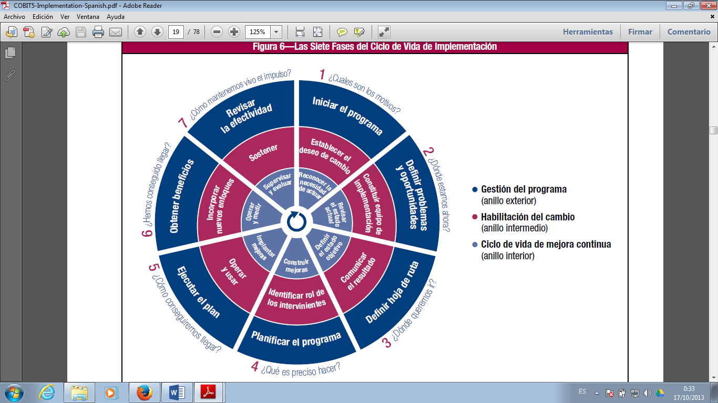
Enfoque de ciclo de vida
Propuesta del MGSI
ISACA 2012
Notes:
(Consejo Superior de Administración Electrónica de España)

Slide 33
Conclusiones
Propuesta del MGSI
La falta de un modelo de gestión de seguridad de la información en EP PETROECUADOR, imposibilita gestionar los riesgos asociados con el uso de las TI, debido al desconocimiento de amenazas o vulnerabilidades y los métodos adecuados para tratarlas.
La infraestructura tecnológica de EP PETROECUADOR se encuentra en un nivel de riesgo alto debido a que el 29% y el 28% de los equipos externos e internos, respectivamente, están afectados por vulnerabilidades; y más del 50% de estas son consideradas graves o de alto riesgo de acuerdo al Sistema de Calificación de Vulnerabilidades Comunes (CVSS).
De acuerdo al análisis de riesgo y la información crítica identificada para el sistema ERP, las amenazas con mayor impacto están relacionadas con los desastres naturales y la modificación deliberada de información, siendo esta última identificada como una amenaza interna que involucra a los usuarios del sistema.
Notes:
(Consejo Superior de Administración Electrónica de España)

Slide 34
Conclusiones
Propuesta del MGSI
Los Principios, Políticas y Marcos de Referencia son el catalizador o elemento principal sobre el cual se debe diseñar los modelos de gestión, debido a que establecen los lineamientos generales para los otros componentes, considerando los requisitos legales o marco regulatorio de cumplimiento obligatorio.
El éxito de toda iniciativa de S-I está relacionada con el apoyo de la alta gerencia, quien debe reconocer y entender los beneficios de la S-I en la consecución de las metas corporativas.
Los beneficios del modelo de gestión de seguridad de la información relacionados con los procesos implementados en el sistema ERP son:
Cumplimiento con requerimientos de normativa, regulación, acuerdos.
Reconocimiento y protección de información crítica de los procesos.
Facilidad para tareas de auditoría
Definición de los roles y responsabilidades
Segregación de tareas
Mantenimiento de la identidad corporativa
Alineamiento y cumplimiento de las metas de TI con las metas corporativas del ERP.
Notes:
(Consejo Superior de Administración Electrónica de España)

Slide 35
Recomendaciones
Propuesta del MGSI
Elaborar planes completos de remediación para las vulnerabilidades reportadas en los informes de hacking ético, y establecer revisiones periódicas de la infraestructura tecnológica de EP PETROECUADOR.
Incluir aspectos relacionados con la S-I y el análisis de riesgos de S-I en todos los proyectos que se desarrollen en EP PETROECUADOR.
Evitar las iniciativas aisladas o puramente reactivas para la compra de soluciones tecnológicas de S-I, en favor de procesos de mejora ordenados, bien documentados y basados en las mejores prácticas que permitan un análisis causa efecto de los problemas detectados.
Incluir en el plan anual de capacitación cursos dirigidos a todo el personal de la EP PETROECUADOR, con el objetivo de concienciar sobre la importancia de la S-I en la empresa.
Realizar un análisis de factibilidad para la contratación de un proceso de consultoría relacionado con la implementación de un sistema de gestión de seguridad de la información (SGSI) en EP PETROECUADOR.
Notes:
(Consejo Superior de Administración Electrónica de España)

